Slide 1



متطلبات تقارير الاستدامة للشركات المدرجة
ورشة عمل وحلقة نقاشية

Slide 2
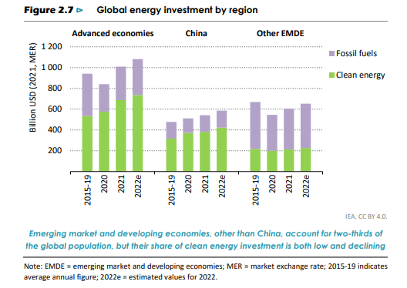
رأس المال: الاستثمار في مقتضيات الاستدامة
$80+ تريليون
  $4T annually to reach net zero emissions (2030-2050) –
  International Energy Agency (IEA)
*World Energy Outlook 2022

Slide 3
رأس المال: الاستثمار في مقتضيات الاستدامة
$110 تريليون
Global Market Capitalization – WFE
Global Rank | Stock Exchange | Country | Market Cap Aug 2023
1 | NYSE | U.S. | $25.0T
2 | Nasdaq | U.S. | $21.7T
3 | Euronext | Netherlands | $7.2T
4 | Shanghai Stock Exchange | China | $6.7T
5 | Japan Exchange Group | Japan | $5.9T
6 | ………….. | ………….. | …………..
. | ………….. | ………….. | …………..
. | ………….. | ………….. | …………..
. | ………….. | ………….. | …………..
24 | The Stock Exchange of Thailand | Thailand | $0.6T
25 | Bolsa Mexicana de Valores | Mexico | $0.5T

Slide 4
أهداف هيئة أسواق المال
العدالة والتنافسية والشفافية
حماية المتعاملين
الإفصاح الكامل بما يحقق العدالة والشفافية
توعية جمهور المتعاملين
العمل على ضمان الالتزام بالقوانين واللوائح ذات العلاقة بنشاط الأوراق المالية
تنمية أسواق المال وأدواتها الاستثمارية
تقليل الأخطار النمطية

Slide 5
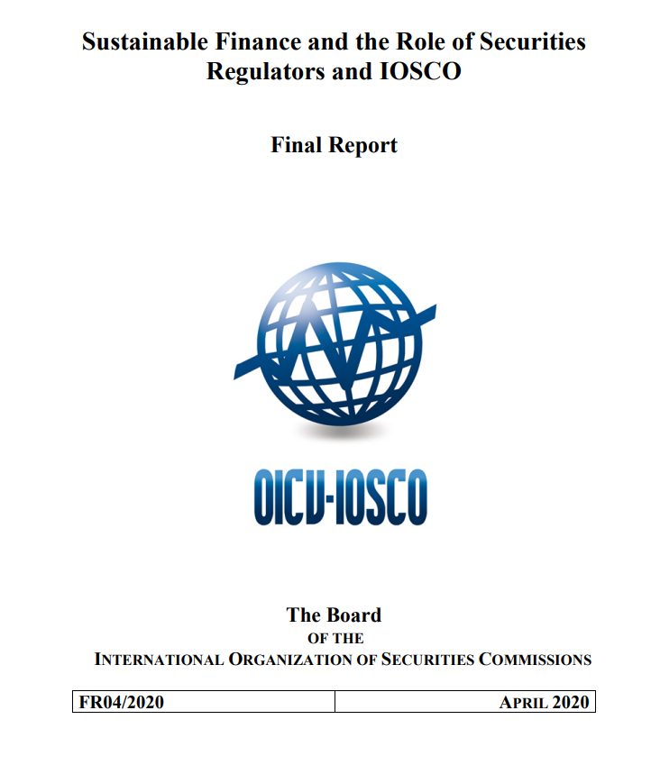
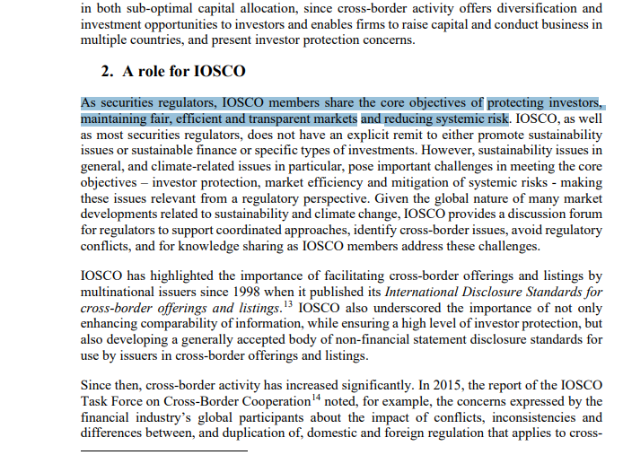
تبني منظمات عالمية لمفاهيم الاستدامة
المنظمة الدولية لهيئات الأوراق المالية

Slide 6

تبني منظمات عالمية لمفاهيم الاستدامة
برنامج الأمم المتحدة للتنمية المستدامة 2030

Slide 7
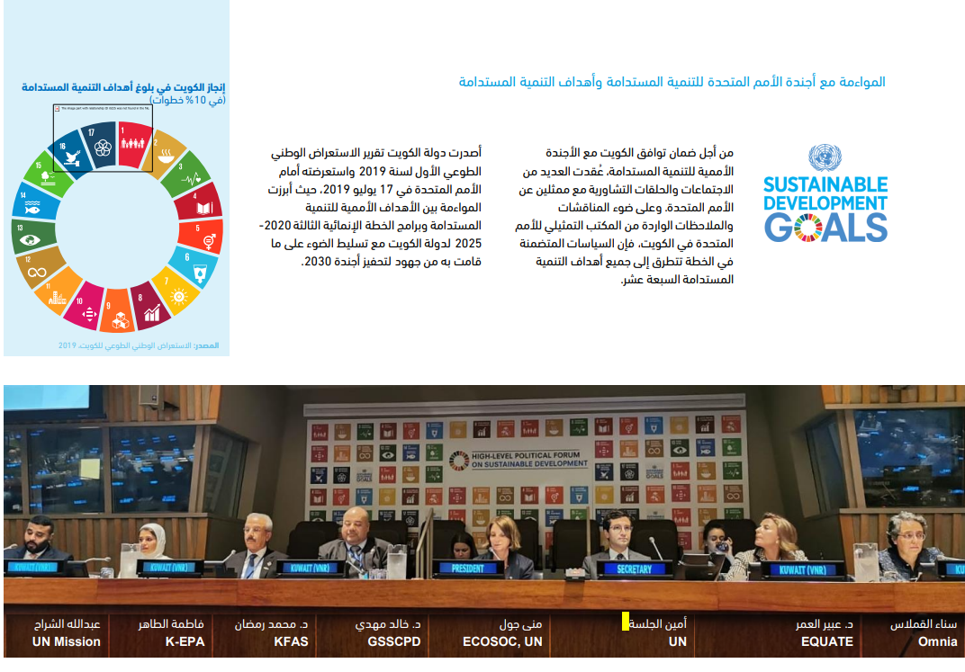
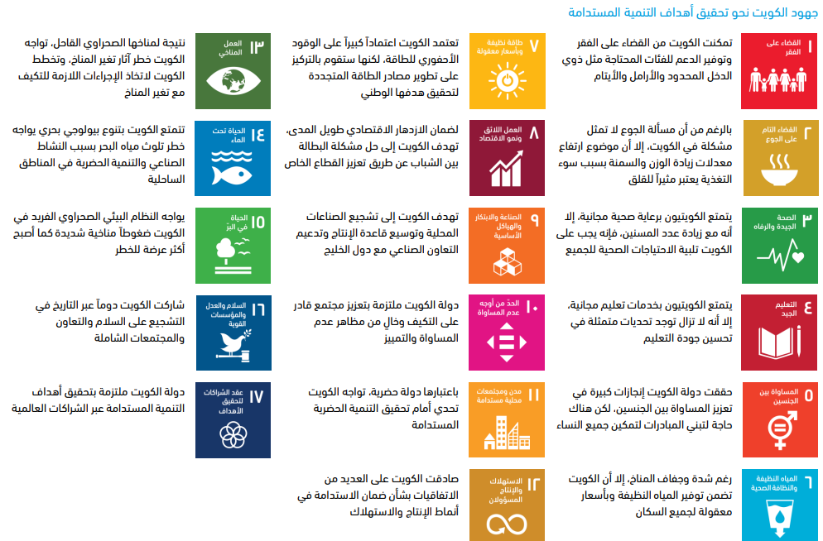
التزام دولة الكويت باتفاقيات التغير المناخي
تعهداتها بالوصول الى الحياد الكربوني بحلول عام 2060

Slide 8
الالتزام من جانب الهيئة
المنظمة الدولية لهيئات الأوراق المالية (ESG)
حماية المتعاملين (ESG)
معلومة جوهرية
رؤوس أموال (ESG)

Slide 9
الاطار التنظيمي: مقتضيات التمويل المستدام
الصناديق
الصكوك والسندات
خضراء
اجتماعية
استدامة
تقرير مستقل يراجع إطار هذه الصكوك واوجه استخدام عوائد هذه الصكوك
صديق للبيئة
خدمة المجتمع
صديق للبيئة + يخدم المجتمع
متوافق مع احد اهداف الاستدامة العالمية
النظام الأساسي يحتوي على عنصر واحد على الأقل
تقرير دوري يثبت استثمارات الصندوق في مجال الاستدامة
الشركات
حوكمة (جميع الشركات)
- استراتيجية
-إدارة مخاطر
تقارير (الشركات المدرجة)
متطلبات تنظيمية لإعداد ونشر التقارير
تعريف الاستدامة:
هي التنمية التي تفي باحتياجات الحاضر دون المساس بقدرة الأجيال القادمة على تلبية احتياجاتها الخاصة، وركائز الاستدامة هي الاقتصاد، والبيئة، والمجتمع.
تركيز ورشة اليوم

Slide 10
إطار عمل الهيئة في تبني مفاهيم الاستدامة
%92
استخدام معيار واحد على الأقل لإعداد التقارير
وصف نطاق التقرير وأسس تحديده
تحديد المواضيع ذات الأثر وإشراك أصحاب المصلحة في التقييم
وصف المنهجية المتبعة لحل المواضيع ذات الأثر
جواز تعيين طرف ثالث لإعداد التقرير او للتحقق من تقرير تم اعداده
نشر التقرير
تقرير الاستدامة البيئية والاجتماعية والحوكمة المؤسسية
الشركات التي نشرت تقارير الاستدامة
السوق الأول
42%
السوق الرئيسي
8.4%
%96
%96
%92

Slide 11
مبادرات هيئات إقليمية
2023
2019
2019
2023
2020
2016
2021

Slide 12

تطبيق الهيئة لمفاهيم الاستدامة
الاستدامة المؤسسية
حوكمة مؤسسية
تطوير الأداء وإدارة المخاطر
تحول رقمي
استدامة قطاع أنشطة الأوراق المالية
حوكمة الشركات
توجهات تأهيلية وتقنية
الاستدامة المجتمعية والبيئية
تطوير الصناعة المالية والإسلامية
تعزيز الشمول المالي
تأهيل حديثي التخرج

